Slide 1
Pochodne i inne wysoce spekulacyjne instrumenty finansowe
Andrzej Sopoćko

Slide 2
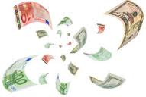
Co to jest spekulacja
Definicja dokonywanie transakcji jedynie z zamiarem zysku wynikającego ze zmiany ceny ich przedmiotu
Spekulacje legalne – zgodne z prawem obowiązującym na danym rynku
Spekulacje nielegalne – niezgodne z ……
Runek kapitałowy jest objęty nieporównywalnie większą od innych liczba ograniczeń antyspekulacyjnych

Slide 3
Przedmiot spekulacji
Spekulować można prawie na wszystkich dobrach materialnych, instrumentach finansowych a także bytach wirtualnych (np. zdarzeniach z seriali TV)
Najbardziej spektakularnymi przedmiotami spekulacji są dobra i instrumenty o wysokiej dźwigni finansowej. Należą do nich w szczególności:
- niektóre towary masowe
- nieruchomości
- waluty
- instrumenty finansowe emitowane przez małych emitentów
- pochodne

Slide 4
Instrument pochodny i bazowy
Pochodne nie istnieją samoistnie, Aby się pojawiły konieczne jest istnienie innych instrumentów, stanowiących podstawę ich utworzenia.
Rynek pochodnych odpowiada grze o sumie zero (suma wygranych jest równa sumie przegranych). Również każda pojedyncza gra charakteryzuje się symetrią i równością: wygrana = przegrana
Na tym rynku istnieje para ściśle powiązanych instrumentów:
- bazowego
- pochodnego, zależnego od bazowego (ale nie odwrotnie)

Slide 5
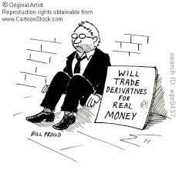
Funkcje instrumentów pochodnych
Zarzadzanie ryzykiem portfela (tworzenie takiego portfela papierów wartościowych, który odpowiada skłonności do ryzyka właściciela)
Zabezpieczania pozycji na rynku kasowym
Spekulacja

Slide 6
Dźwignia finansowa
Pojęcie dźwigni finansowej stosuje się do operacji dających możliwość osiągniecia bardzo wysokich rentowności
Dźwigni finansowej towarzyszy wysokie ryzyko straty
W operacjach na obiektach o wysokiej dźwigni finansowej szczególnego znaczenie nabiera umiejętność szacowania ryzyka

Slide 7
Rodzaje ryzyka zabezpieczane pochodnymi
Ryzyka systemowe - czyli zależne od parametrów kształtujących cały system gospodarczy
Ryzyka niesystemowe - mające znaczenie tylko w relacji przedsiębiorstwo – jego lokalne otoczenie.

Slide 8
Ryzyka systemowe
Ryzyko inflacyjne - ryzyko związane z nieprzewidywalnymi ruchami cen w całej gospodarce. Jest określone przez skalę i nieprzewidywalność zmiany indeksu cen
Ryzyko stopy procentowej. Określa je skala i wahań rynkowych indeksów stopy procentowej (LIBOR, WIBOR).
Ryzyko walutowe. Określa je zakres i nieprzewidywalność wahań kursu danej waluty.

Slide 9
Ryzyka systemowe cd.
Ryzyko rynku. Można je nazwać, w uproszczeniu, ryzykiem koniunktury. Na giełdzie określone jest skalą wahań odpowiednich indeksów rynkowych, obejmujących cały rynek lub jego fragmenty (branże).
Ryzyko polityczne. Oznacza wahania stopy zwrotów na inwestycjach wywołane regulacjami prawnymi i innymi instrumentami sterowania gospodarki przez państwo, które mają podłoże polityczne

Slide 10
Ryzyka niesystemowe
Ryzyko kredytowe można określić jako niebezpieczeństwo odzyskania należności
Ryzyko płynności – niebezpieczeństwo braku możliwości uregulowania wymagalnych, gotówkowych zobowiązań, wynikające z braku płynnych środków
Ryzyko finansowe – niebezpieczeństwo uzyskania ujemnej rentowności. Zależy od czynników zewnętrznych i od wewnętrznych (m.in.. ) struktury pasywów

Slide 11
Ryzyka niesystemowe cd.
Ryzyko zarządzania – niebezpieczeństwo popełniania błędów lub zaniechań przez menadżerów przedsiębiorstwa
Ryzyko społeczne –niebezpieczeństwo powstania konfliktów z załogą przedsię-biorstwa (strajki, porzucanie obowiązków)
Ryzyko prawne – ryzyko powstanie wymagal-nych roszczeń w stosunku do przedsiębiorstwa określonych przez sąd wskutek przekroczenia obowiązujących norm lub nieprzestrzegania zasad

Slide 12
Wybrane instrumenty spot o wysokiej dźwigni finansowej
CDO (colateral debt obligation)
Certyfikaty sekurytyzacyjnych funduszy inwestycyjnych, tzw. podporządkowane
Obligacje katastroficzne (catastrophe bond)
Credit Linked Notes
Junk bonds

Slide 13
CDO
Zastosowano je po raz pierwszy w USA w latach osiemdziesiątych
Podstawą tego instrumentu jest utworzenie koszyka z instrumentów dłużnych (głownie – kredytów) o różnych ratingach
Instrumenty w koszyku musza mieć tę sama zapadalność
Ich rozpowszechnienie (łącznie z CDS) uważane jest za jedna z przyczyn kryzysu 2008 r.

Slide 14
Instrumenty sekurytyzacyjnych funduszy inwestycyjnych
Tego typu fundusze mogą emitować różne certyfikaty
Certyfikaty
- główne (senior)
- podporządkowane (mezzanine)
Kwoty zabezpieczające (residual pieces)
Obligacje (w Polsce duże ograniczenia

Slide 15
Obligacje katastroficzne
W odróżnieniu od standardowych obligacji nie ma tu nieodwołalnego obowiązku wypłaty wartości kapitałowej (principal)
Emitowane są przez firmy ubezpieczeniowe i reasekuracyjne
Jeśli zajdzie określone zdarzenie katastroficzne ( catastrophe event) to emitent ma prawo ograniczyć wartość wypłaty kapitałową do części wartości nominalnej (na ogół – 80%)

Slide 16
Credit Linked Notes
Emitowane przez duże banki do sfinansowania
dużych, określonych kredytów
Kluczowy jest tu credit event, czyli skala i okoliczności, w których nastąpiło zachwianie regularnych spłat
Jeśli credit event wystąpi, wówczas emitent ma prawo nie wypłacić inwestorowi określonej wartości kapitału nominalnego obligacji

Slide 17
Junk bonds
Popularne przed 2000 rokiem w USA, gdy system bankowy był wyjątkowo restrykcyjny
Emitowane były przez małe przedsiębiorstwa, które nie mogły uzyskać normalnego kredytu
Charakteryzowały się bardzo wysoką rentownością YTM, ale jednocześnie bardzo wysokim ryzykiem inwestycji

Slide 18
Podstawowe pochodne
Transakcje na pniu
Forward
Futures
Swap
Opcje
Instrumenty syntetyczne

Slide 19
Cechy operacji
Transakcję forward określone są przez :
Kontrakt – liczbę i cechy objętych transakcją walorów (ilość towarów o określonym standardzie, akcji określonego emitenta, obligacji o danym czasie zwrotu i oprocentowaniu itp.)
Cenę – ustalona na początku transakcji wielkość zapłaty za walory ujęte w kontrakcie
Moment wykonania dostawy
Wysokość zaliczki, wpłacanej nabywcy przez kupującego (w części kontraktów forward zaliczka nie występuje)

Slide 20
Przedmiot kontraktu
Z ze względu na rodzaj instrumentu bazowego mamy forwardy:
- towarowy
-walutowy
- na papiery dłużne
- na stopę procentową (FRA)
- na akcje i indeksy

Slide 21
Arbitraż. Podstawa wyceny pochodnych
Ogólnie arbitraż jest wykorzystywaniem występujących w tym samym czasie różnic cen na rożnych rynkach (np. rożnych giełdach).
Arbitraż może występować także miedzy rożnymi subrynkami tego samego rynku. Wykorzystuje się różnice cenowe (spread) - intercomodity, tj. między dobrami np. substytucyjnymi
- infracomodity, tj. miedzy tymi samymi dobrami, ale o różnych terminach odstaw

Slide 22
Arbitraż cd.
Istotą arbitrażu jest brak ryzyka wynikający z faktu, że operacje wykonywane są jednocześnie, w tym samym momencie
Bezpośrednie powiązania miedzy rynkami i instrumentami (np. pochodnym i instrumentami bazowymi) prowadzi do operacji arbitrażowych stanowiących całą sekwencję transakcji (np. kupno opcji na rynku terminowym, następnie jej wykonanie, dalej - odbiór instrumentu bazowego i sprzedaż na rynku kasowym)

Slide 23
Arbitraż cd.
Dla efektywnego arbitrażu konieczne jest różnice cen przekraczały koszty operacyjne transakcji (opłaty itp..)
Ponieważ arbitraż pozwala zarobić bez ryzyka, pojawienie się takiej możliwości może być tylko bardzo krótkotrwałe
Możliwość efektywnego przeprowadzenia arbitrażu jest ważnym czynnikiem określającym cenę instrumentu. Zakłada się, że kupujący zastosuje te rozwiązanie, które prowadzi do najniższych kosztów zakupu

Slide 24
Carrying charge theory
Teoria ta określa, kiedy bezwzględnie (bo bez ryzyka) powinniśmy kupić kontrakt terminowy
Inwestycja powinien mieć miejsce, gdy:
c_{T} – cena kontraktu terminowego zapadającego w terminie T, c – cena kontraktu kasowego na te same instrumenty, k_{T}- koszty przechowywania do momentu T

Slide 25
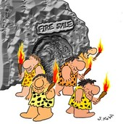
Czynniki określajace cenę forward
Należą do nich:
- bieżąca cena spot
- bieżąca stopa procentowa
- okres do rozliczenia (umorzenia) kontraktu forward.
Alternatywą dla operacji forward jest: pożyczenie pewnej sumy pieniędzy teraz, następnie - kupienie określonych dóbr i trzymanie ich do mementu rozliczenia (płacąc koszty magazynowania), a wreszcie – sprzedanie ich w tym dniu

Slide 26
Czynniki określajace cenę forward
Metoda ta prowadzi do określania ceny na zasadzie porównywania dwu możliwości:
kupić teraz i trzymać, versus - kupić forward
Pomocne są tu dwa założenia
- płacąc za towar teraz, mimo że dostawa nastąpi za np. 3 miesiace, zamraża się środki, które ulokowane po stopie bez ryzyka przyniosłyby pewny zysk, Nabywca forward żąda rekompensaty w postaci niższej ceny tego kontraktu
- jeśli dla odbiorcy przechowuje się towar by go dostarczyć np. za 3 miesiące, dostawca ponosi koszty magazynowania. Które powinny być zrekompensowane wyższą ceną

Slide 27
Cena forward
W algorytmie ceny forward („F”):
- aktualna cena spot („S”) powinna być dyskontowana stopą bez ryzyka („r”) na okres do rozliczenia („t”)
- aktualna cena spot powinna być powiększona o koszty magazynowania („s”) do okresu rozliczenia („t”)
Cena forward powinna mieć postać:
Lub stosując założenie o tzw kapitalizacji ciągłej:
F = Se^{(-r+s)t}

Slide 28
Forward walutowy
Alternatywną operacją w stosunku do forwardu walutowego jest:
- pożyczenie odpowiedniej sumy na rynku krajowym
- zakup dewiz na rynku krajowym
- ulokowanie ich za granicą
- sprzedanie dewiz w tym samym czasie, gdy następuje rozliczenia kontraktu forward

Slide 29
Cena forwardu walutowego
W rezultacie tej operacji mamy koszt złotówkowy pozyskania dewiz : Se^{-rt} (cena powiększona o koszt kredytu na okres t). Z kolei wartość kupionych i ulokowanych dewiz zwiększa się do Se^{r’t}. Parametry r i r’ oznaczają odpowiednio stopy bez ryzyka w kraju i za granicą.
Algorytm ceny jest następujący:

Slide 30
Forward na papiery dłużne
Instrumentami bazowymi w tego rodzaju operacjach są główne benchmarki rynku obligacji
Możliwe jest dostarczanie także niektórych innych papierów dłużnych, jeśli są na liście dopuszczonych do rozliczenia i określone są współczynniki konwersji (ile ich za jedną obligacje benchmarkową)

Slide 31
Cena forward na obligacje
Rozważmy kupno forward obligacji jed-norocznej z data rozliczenia za pół roku
Za pół roku obecna jednoroczna obligacja będzie już pólroczną. Możliwość arbitrażu każe przyjąć założenie o równości stóp zwrotu dwu alternatywnych operacji:
- kupna obecnie obligacji jednorocznej i trzymania do zapadniecia
- kupna obecnie forwardu na obligację, wykonania kontraktu za pół roku i trzymania obligacji przez dalsze pół roku

Slide 32
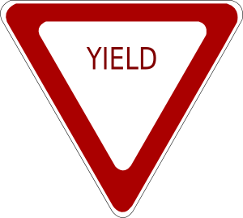
Rentowność forward
Niech y₁ będzie rentownością (YTM) obligacji jednorocznej, y₂ – stopą forwardu, t – czas do zapadnięcia forward, r – stopa bez ryzyka
1+y₁=(1+r)^{t}(1+y₂)^{1-t}
Co w formule kapitalizacji ciągłej ma postać:
A po zlogarytmowaniu:
y₁=rt + y₂(1-t)
Z otrzymanej rentowności y₂ wyliczamy cenę forward

Slide 33
Forward na akcje
Posiadacz forward na akcję ma do niej prawo, ale dopiero w momencie zapadnięcia kontraktu.
Jeśli w czasie „życia” kontraktu wypłacana jest dywidenda, ma to wpływ na cenę akcji, nie ma – na cenę forward
Zależność cena bazowa – cena forward ma swój zakres nieciagłości

Slide 34
Forward na akcje
Cena spot
Cena forward
zdyskontowana wartość dywidendy
t
F= S e^{-(r+δ)t}
δ – stopa dywidendy
A₁
Dokonanie, metodą arbitrażową, wyceny forward na indeks giełdowy jest niezasadne, ponieważ arbitraż: rynek terminowy – rynek spotowy jest tu operacją trudno wykonalną. Praktycznie możliwe byłoby tylko przy płynnym rynku jednostek indeksowych (ETF)

Slide 35
Forward Rate Agreement
Są to specyficzne operacje forward, różniąc się od pozostałych następująco:
- od żadnego z partnerów nie pobiera się zaliczki (depozytu zabezpieczającego)
- są to kontrakty nierzeczywiste (instrument bazowy nie jest przedmiotem dostawy)
Zawarcie kontraktu polega na przyjęciu przez strony ustalenia co do stop procentowych w określonym momencie przyszłości
Rozliczenie kontraktu polega na transferze w dniu zapadnięcia kwoty, stanowiącej różnicę miedzy stopą ustaloną a rzeczywistą, pomnożoną o wielkość kontraktu

Slide 36
FRA cd.
Kontrakty FRA oznacza się następująco: FRA 3×6 oznacza instrument zapadający po 6 miesiącach i określający stopę 3- mies. kredytu za 3 mies., FRA 6×9 – 3 mies. Kredytu z 6 mies. itp.
Zawarto kontrakt FRA 3×6 o wartości 10 mln zł na 6%. Po trzech miesiącach okazało się, że 3-mies. kredyty maja stawkę 5%. Kupujący FRA musi więc zapłacić sprzedającemu wartość odpowiadającą różnicy stawek. Gdyby tu brany był pod uwagę kredyt jednoroczny, wynosiłaby ona 1% (6%-5%). Ponieważ jednak chodzi o kredy trzymiesięczny, wynosi ¼ ×1%= ¼ %. Mnożąc to przez wielkość kontraktu (10 mln), otrzymujemy wartość przepływu:
¼ % × 10 000 000 zł =25 000 zł

Slide 37
Wycena FRA
Założenia modelu arbitrażowego zakładają, że zawierając kontrakt np. FRA t×T, można rozpatrzyć, jako rownoważną alternatywę, zaciagniecie kredytu na cały okres T. Z punktu widzenia sprzedającego FRA byłoby to nastepujaco: lokuję wartość kontraktu na okres t po dostępnej stopie r₁, a następnie zakładam udzielnie kredytu na okres T-t, po stopie forwardowej r₂. Musi tu zajść równość
1+ r_{T} ×T/365 = (1+r₁×t/365)( 1+r₂×(T-t)/365)

Slide 38
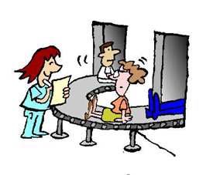
Wycena FRA cd.
Lewa strona równania odpowiada stopie zwrotu na obligacji zerokuponowej do 1 roku.
Jeśli mielibyśmy dowolna ilość obligacji zerokuponowych, to dla każdego FRA t można stosować założenia do wyceny: lokuję na pierwszą część okresu operacji po stopie r₁, na pozostałą sprzedaję FRA. Dla dowolnego okresu T – lat musi zajść równość:
(1+ r_{T})^{T} =(1+r₁)^{t}(1+r₂)^{T-t}
Gdzie r₂ stopa FRA t×T,r₁ – stopa obligacji zeroku- ponowej o zapadalności t, r_{T} – stopa obligacji zerokuponowej o zapadalności T

Slide 39
Swap. Określenie
Swap jest umową między dwoma stronami, określającą zasady okresowych, wzajemnych płatności w kwotach uzależnionych od poziomu wyznaczonych parametrów rynkowych.
Swap określa wielkość i kierunek okresowych przepływów pieniądza między dwoma partnerami. W umowie określa się także daty tych przepływów oraz momenty pomiaru właściwych parametrów rynku

Slide 40
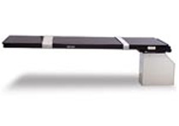
Interesy stron kontraktu
Kupujący swap (długa pozycja) zamierza zyskać na wzroście parametr rynku (stopa procentowa, kurs walutowy, cena ropy naftowej)
Sprzedający swap (krótka pozycja) zamierza zarobić na spadku parametru rynkowego
Swap może służyć do operacji spekulacyj-nych. Najczęściej jednak tę transakcje zawiera się do zabezpieczenia pozycji

Slide 41
Swap jako instrument zabezpieczający
W klasycznej tego typu umowie swap’owej musi być określona:
- pozycja każdego z partnerów względem parametru będącego przedmiotem umowy (określenie kto jest na długiej pozycji „kupujący”, kto na krótkiej „sprzedajacy”)
- kwota kontraktu związanego z danym parametrem (np. kwota umownego kredytu), zwana „notional principal”
- ustalona, stała płatność stałej nogi (np. określona wysokość stopy procentowej, kursu walut) zwana kuponem swap’owym (swap coupon)
- notowanie rynkowe, uznawane jako bieżący parametr rynku, służący do rozliczenia (zwykle jest to LIBOR 6 miesięcy, lub w Polsce WIBOR 6 miesięcy dla stóp procentowych, natomiast dla walut tzw. fixing NBP w wyznaczonych datach)
- terminy płatności (zwykle nie są one symetryczne – np. przy zabezpieczeniach przed zmianą stóp proc. najczęściej tzw. stała noga płaci raz, po upływie roku, ruchoma – dwa razy, po upływie półrocza)

Slide 42
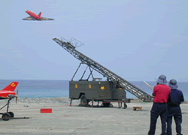
Cele kontraktu swap
Swap zbliżony jest do systematycznego rolowania kontraktu forward przy tej samej cenie kontraktu
Zabezpieczający – zabezpieczenie przed ryzykiem zmian wybranego parametru. Wówczas otwartej pozycji na rynku kasowym towarzyszy odwrotna pozycja na rynku terminowym
Spekulacyjny – gdy otwarta tutaj pozycja nie ma związku z żadną pozycją uczestnika na rynku spot
Dealerzy swapowi starają się zrobić przez kupowa-nie swapu od jednego partnera a sprzedawanie drugiemu zamykając przy okazji pozycję

Slide 43
Swap. Przykład
Załóżmy, że stopy procentowe, tj. WIBOR 6 M = 5%, co obie strony przyjęły jako swap coupon. Umowę zawarto na 1,5 roku, z trzema rozliczeniami, co pół roku, na 100 000 zł (notional principal). Za pół roku, za rok i za 1, 5 roku WIBOR 6 M wyniósł odpowiednio: 6%, 4% i 6,5%
Po pierwszym okresie krótka pozycja wypłacił długiej:
½(6%-5%)×100 000 zł = 500 zł
- po drugim okresie dluga pozycja wypłacił krótkiej
½(5%-4%)×100 000 zł = 500 zł
po trzecim okresie krótka pozycja wypłacił długiej
½(6,5%-5%)×100 000 zł = 750 zł

Slide 44
Swap. Przykład cd.
I
II
III
stopa rynkowa
kupon swapowy
I okres rozliczeniowy
w. kontraktu × (stopa rynkowa - kupon swap)
krótka pozycja
długa pozycja
II okres rozliczeniowy
w. kontraktu × (kupon swap -stopa rynkowa)
długa pozycja
krótka pozycja
III okres rozliczeniowy
w. kontraktu × (stopa rynkowa - kupon swap)
długa pozycja
krótka pozycja

Slide 45
Zabezpiecznia kontraktem swap
Zabezpieczający swap’em swoją pozycję na spot zwany jest „stałą nogą” (fixed leg
Jego partnera określa się jako „ruchoma noga” (floating leg)
Zabezpieczana jest zarówno krótka jak i długa pozycja kasowa (np. kredyt lub depozyt międzybankowy)

Slide 46
Wycena Interest Rate Swap
W modelu arbitrażowym wycenę swap dokonuje się rozważając alternatywne rozwiązanie, stosując inne instrumenty.
Alternatywą dla krotkiej pozycji na jednorocznym swap’ie z dwukrotnym, co pół roku rozliczeniem jest:
- zaciągnięcie kredytu na pierwsze pół roku po stawce WIBOR= r_{t} na kwotę równą wartości kontraktu
-zapewnienie sobie stawki zwrotu inwestycji na drugie pół roku, zawierając kontrakt FRA 6×12=f₁

Slide 47
Wycena Interest Rate Swap swap cd.
Operacja ta powinna dać stopę zwrotu równą kuponowi swapowem s₁ (dla swapu jednorocznego)
(1+r_{t})^{t}(1+f₁)^{t}’=1+s₁
Dla swapu dwuletniego (s₂), możemy wykorzystać poprzedni sposób działania, wykorzystując już obliczony kupon swap jednoroczny
(1+s₁)(1+ f₂)^{t}(1+f₂’)^{t’}=(1+s₂)
w przypadku swap’u trzyletniego otrzymamy:
(1+s₂)²(1+ F₃)=(1+s₃)³
a w postaci uogólnionej
(1+s_{n-1})^{n-1}(1+ F_{n})=(1+s_{n})^{n}

Slide 48
Wycena CCRS (Cross-Currency Rate Swap)
Inwestujący na w daną walutę powinien otrzymać taką samą jednoroczną stopę zwrotu, niezależnie, który z następujących wariantów przyjmie:
- dokona serii transakcji, a wiec: zacznie od dziś półroczną inwestycją po stopie bez ryzyka, następnie za uzyskane środki, po 6 miesiącach, kupi walutę (po obecnej cenie 6-miesiecznego forwardu walutowego) i sprzeda ją na koniec roku po aktualnej cenie rocznego forwardu walutowego
-kupi walutę teraz, sprzeda za rok

Slide 49
Wycena CCRS
Musi zajść następująca rowność
Gdzie F6, F12 – półroczny i roczny forward walutowy, f1 = FRA6×12, s1 – IRS jednoroczny
Dla dwu lat będziemy mieli analogiczny wybór, tj. kupić forward lub inwestować w walutę po stałej stopie (swap).

Slide 50
Wycena CCRS cd.
Można przyjąć, że inwestujemy na rok po stałej stopie. Tą stałą stopą jest obecnie IRS jednoroczny. Następnie kupujemy półroczny forward, a w kolejnym kroku – walutę na ostatnie pół roku całego dwuletniego okresu
gdzie F₁₈, F₂₄ – półtoraroczny i dwuletni forward walutowy, f₂ f₂’ odpowiednio: FRA12×18, FRA18×24, s₂ – IRS dwuletni.
Kontynuując tę metode, 3-letni swap ma postać:
Itd..

Slide 51
Krzywa swapowa

Slide 52
Futures a swap
Ceny futures i kupony IRS względem okresu zapadalności (punkty bazowe ponad LIBOR

Slide 53
Swapy kredytowe
Swapy kredytowe. Stosuje się je dla zabezpieczenia przed ryzykiem kredytowym (tj. opóźnionym lub niepełnym zrwotem wierzytelności). Najczęściej potykanie to:
Credit Default Swap – gdy jedna ze stron, zwana sprzedawcą zabezpieczenia (ang. protection seller) otrzymuje pewną prowizje od wartości kredytu. W zamian zobowiązuje się, że w razie powstania zdefiniowanego w kontrakcie zdarzenia kredytowego (credit event), (np. bankructwo kredytobiorcy), zrekompensuje drugiej stronie transakcji, tj. kupującemu zabezpieczenie (protection buyer) powstałe straty. Sposób i terminy ich pokrycia są określone w umowie swap’owej

Slide 54
Swapy kredytowe cd.
Total Return Swap jest transakcją, w której jedna ze stron, kupujący zabezpieczenie, przekazuje tzw. całkowity zwrot (ang. total return) z danego aktywa obarczonego ryzykiem kredytowym (tzw. aktywo bazowe, underlying asset). W zamian za to sprzedający płaci kupującemu pewne odsetki, w wysokości opartej zazwyczaj na stopie procentowej z rynku międzybankowego (np. LIBOR)

Slide 55
Nieklasyczne typy swapów
Ze zmiennym notional capital (amortised s., accreting s., roller coaster s.). Stosuje się wtedy, gdy cena wykazuje naturalną tendencję wzrostu lub spadku, np. amortyzowane aktywa (spadek cen) towary sezonowe (wzrost cen ze względu na przechowywanie.
Obie strony płacą i otrzymują zmienną stopę. Stosuje się, gdy każda ze stron bazuje np. a innym indeksie (CAC, DAX)
Z przesuniętym ustalaniem swap coupon (delayed rate setting s.). Ustala się dzień, w którym wartość określonego parametru rynkowego (ew. plus trochę bps) stanie się cuponem bazowym

Slide 56
Swapy katastroficzne
Ich intencją jest dywersyfikacja ryzyka ubezpieczeniowego (wielkości wypłat). Oznaczają swoista „wymianę”, np. ryzyka sztormu w Europie na ryzyko trzęsienia ziemi w Japonii
Dla porównywalności ryzyk stosuje się odpowiednie przeliczniki
Kontrakty na giełdach zawierane są anonimowo

Slide 57
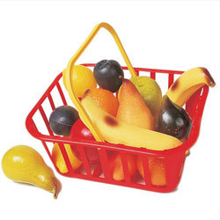
Futures. Podstawowe elementy transakcji
Kontrakt
Pozycja
Termin wygaśnięcie kontraktu (life time)
Cena instrumentu bazowego
Cena futures
Cena rozliczeniowa
Depozyt zabezpieczający (initial, maintaining margin)
Warunki dostawy

Slide 58
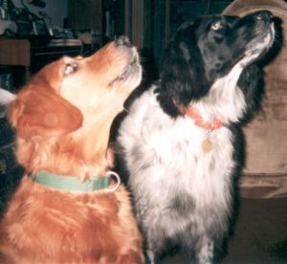
Futures a forward
Futures są dwustronnie zabezpieczonymi umowami o dostawę określonych walorów w wyznaczonym czasie i ilości.
Rozliczenie transakcji futures nie musi przybierać formy fizycznej dostawy instrumentów bazowych. Rozliczenie wówczas ogranicza się do wypłaty różnic cenowych
Futures są bliskim odpowiednikiem transakcji forward. Dzięki stosowanym zabezpieczeniom przed ryzykiem kredytowym, możliwy jest obrót nimi na rynku wtórnym.
Futures są handlowane wyłącznie na giełdach
Wycena futures jest analogiczna do wyceny forward

Slide 59
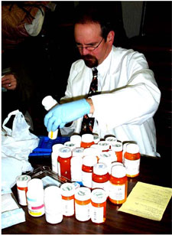
Kontrakt
Kontrakt – określone, standardowa ilość instrumentów bazowych tj. finansowych, towarów, a także jednostek umownych (punkty indeksowe)
Instrumenty bazowe w kontrakcie powinny być w zasadzie identyczne. Nieraz nie jest to możliwe do uzyskania (np. w obrocie półtuszami wołowymi) albo prowadzi do znaczących utrudnień płynności (np.. przy wielu seriach obligacji)
Zbliżone instrumenty bazowe sprowadza się do jednorodnych przez współczynniki przeliczeniowe (conversion factors), określające ile danych walorów przyjmuje się za jeden standardowy

Slide 60
Instrumenty bazowe futures
Instrumentami bazowe w kontraktach futures muszą być jednorodne, powtarzalne i o wysokiej płynności. Najpopularniejsze to:
- surowce rolne: pszenica, kukurydza, makuchy i olej sojowy, kawa, kakao
- paliwa: ropa surowa, benzyna, olej napędowy
- metale kolorowe i szlachetne
- waluty
- określone co do terminów („w szczycie”, „poza szczytem”) dostawy energii elektrycznej
- benchmarkowe obligacje
- akcje firm o dużej kapitalizacji
- kontrakty stworzone w oparciu o indeksy giełdowe lub indeksy stóp procentowych

Slide 61
Wygaśnięcie kontraktu
Rozliczenia kontraktu dokonuje się w z góry określonym, dla danej serii futures, dniu (zwykle ostatnia sesja danego miesiąca lub kwartału)
W tym dniu musi nastąpić dostawa, względnie rynkowe wartości instrumentu bazowego z tego dnia przyjęte są do rozliczenia gotówkowego
Przepływy pieniężne dokonywane są zwykle 2 dni robocze później (tzw. data waluty

Slide 62
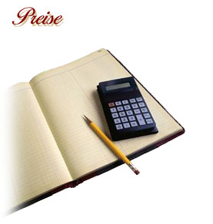
Cena
Cena futures – po niej kupuje się i sprzedaje te instrumenty terminowe
Cena bazowa – bieżąca cena instrumentu bazowego
Cena rozliczeniowa – cena futures, będąca podstawą rozliczenia lub określenia depozytu zabezpieczającego. Z zasady jest to cena zamknięcia danej sesji obrotów futures
Cena zamknięcia może być określona metodą fixingu lub jest średnią z ostatnich transakcji (np. końcowych 20 min., jak na GPW)

Slide 63
Baza
Futures towarowe
F
S
Baza = F - S
termin zapadnięcia kontraktu
Futures finansowe
S
F
termin zapadnięcia kontraktu

Slide 64
Depozyt zabezpieczający
Depozyt składany przez strony transakcji jest sposobem na eliminację ryzyka kredytowego
Wielkość depozytu powinna umożliwić giełdzie zamkniecie pozycji na danym kontrakcie bez poniesienia strat
Depozyt nie może być większy ponad potrzeby wynikające z wykonania, aby nie zwiększać zamroczenia środków partnerów i tym samy zwiększać kosztów transakcji. Dlatego jest dostosowywany do bieżącej chwili
Wielkość depozytu określają rozmiary oczekiwanych, maksymalnych różnic wartości kontraktu między dwoma kolejnymi sesjami

Slide 65
Określanie depozytu zabezpieczającego
Procedura ustalania wielkości zabezpieczania, do którego zobowiązany jest każdy uczestnik obrotu, jest następująca:
1) oblicza się niezbędne zabezpieczenia dla każdego kontraktu osobno
2) w zależności od ilości i rodzaju kontraktów danego uczestnika oblicza się kwotę całkowitego, obowiązkowego zabezpieczenia
3) wymienioną kwotę porównuje się z dotychczasowym zabezpieczeniem; otrzymana różnica staje się zobowiązaniem do pokrycia w dniu następnym lub należnością giełdy do wykorzystania od dnia następnego począwszy

Slide 66
Depozyt początkowy i podtrzymujacy
Na giełdach przyjęło się, że wnoszony na początku depozyt jest z zasady większy od później wymaganego. Mamy więc do czynienia z dwoma rodzajami depozytów:
- depozyt początkowy (initial margin)
- depozyt podtrzymujący (maintaining margin), wynoszący na ogół 75% depozytu początkowego
Depozyt ustalony w wysokości początkowej musi być utrzymywany tylko jeden dzień. Na późniejszych sesjach wystarczy poprzestać jedynie na depozycie podtrzymującym.
Istnienie wyższego depozytu początkowego wynika z procedury obrotu. Złożenie depozytu powinno nastąpić w tym samym momencie co zawarcie transakcji. W tym momencie nie jest jeszcze znana cena rozliczeniowa (settlement price), która poznajemy przecież dopiero na zamknięciu sesji. Może być ona wyższa od ceny, po której kontrakt był zakupiony (sprzedany)

Slide 67
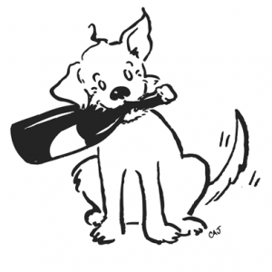
Warunki dostawy
W transakcjach rzeczywistych dostawa jest określona na dzień zapadnięcia kontraktu. Obowiązki partnerowi w tym dniu są następujące:
- długa pozycja, dostarczenie w wyznaczonym miejscu (dom składowy) określonej w kontrakcie ilości towarów
- krotka pozycja, odbiór z domu składowego w wyznaczonym czasie ….towarów
W transakcjach nierzeczywistych cena rozliczeniowa futures i cena zamknięcia w obrocie instrumentami bazowymi określają przepływy finansowe miedzy partnerami

Slide 68
Rozliczenie
Na giełdzie codziennie, po zamknięciu sesji dokonuje się rozliczenia pozycji uczestników operacji futures:
1) określenia nowej wartości depozytu zabezpieczającego
2) transferu od jednego uczestnika do drugiego (z krótkiej na długą pozycję lub odwrotnie) na kwoty będącej iloczynem wielkości wzrostu (spadku) ceny i rozmiarów kontraktu
3) ewentualnego wycofania różnicy między niezbędną wartością zabezpieczenia a kwotą stanowiącą sumę poprzedniego zabezpieczenia plus wartość wspomnianego transferu.

Slide 69
Uproszczony przykład dziennych rozliczeń kontraktu WIG 20
Dzień | WIG 20, pkt w danym dniu | Wart. kontraktu (WIGx 10 zł) | Depozyt (10% w. kontraktu | Dzienny dpływ/przypływ długa pozycja | Skumulowana suma dziennych odpł/przypł. dł. poz. | Dzienny dpływ/przypływ krótka pozycja | Skumulowana suma dziennych odpł/przypł. dł. poz.
1 | 2000 | 20000 | 2000 | -2000 | -2000 | -2000 | -2000
2 | 2010 | 20100 | 2010 | 90 | -1910 | -110 | -2110
3 | 2005 | 20050 | 2005 | -45 | -1955 | 55 | -2055
4 | 2010 | 20100 | 2010 | 45 | -1910 | -55 | -2110
5 | 2015 | 20150 | 2015 | 45 | -1865 | -55 | -2165
 | Rozliczenie zamkniętych pozycji ( wart. wycofanego depozytu + stan konta)
 |  |  |  |  | 150 |  | -150

Slide 70
. Skumulowane wartości wpływów (odpływów) środków z zajmowanych pozycji na pojedynczym kontrakcie futures na WIG 20 w okresie 1.07-18.09.1998

Slide 71
Izba rozliczeniowa
Z punktu widzenia możliwości roliczeniowych uczestników, giełdy instrumentami terminowy dzieli się na
- główni uczestnicy rozliczający (general clearing members), mający prawo dokonywać rozliczenia za siebie i innych uczestników, z którymi zawarto umowę
- bezpośredni uczestnicy rozliczający (direct clearing members), dokonujący rozliczeń tylko na rachunek własny
- uczestnicy pośredni (non clearing members), dokonujący rozliczeń swoich operacji wyłącznie za pośrednictwem innych uczestników

Slide 72
Schemat rozliczeń instrumentami pochodnymi
Transakcje
Rozliczenia
Uczestnicy nie będący członkami izby rozliczeniowej
Członkowie główni izby rozliczeniowej
Członkowie bezpośredni izby rozliczeniowej
Klienci zewnętrzni

Slide 73
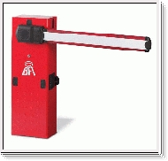
Ograniczenia w obrocie
Ograniczenia w obrocie wynikają z:
- wysokiego ryzyka (dźwignia finansowa)
- niebezpieczeństwa corner wynikającego z braku obowiązku pokrycia krotkie pozycji
Na niektórych rynkach stosuje się ograniczenia w postaci limitów otwartych pozycji. Zależą one od:
- kapitału własnego uczestnika
- rodzaju kontraktu
- statusu na giełdzie (członek izby rozliczeniowej, nie- członek)
- dotychczasowego przebiegu operacji uczestnika.

Slide 74
Zabezpieczenia kontraktami futures
Ogólnie są dwa typy zabepieczeń
Zabezpieczenie bezpośrednie (direct hedge), gdzie instrument bazowy jest jednocześnie przedmiotem zabezpieczenia. Np. gdy akcja zabezpieczona jest futures wystawionym na tę samą akcję.
Zabezpieczenie krzyżowe (cross hedge), gdzie przedmiotem zabezpieczenia jest inny niż bazowy (choć bliski mu) instrument rynku kasowego

Slide 75
Zabezpieczenie kontraktami futures
Perfekt hedging jest dość skomplikowany, ponieważ przyrosty wartości futures są minimalnie wyższe (dla bazy ujemnej) o przyrostów instrumentu bazowego
Nawet stosując odpowiednie algorytmy, zastosowanie perfekt hedging rozbija się o problem dostosowania ilości kontraktów futures i spot

Slide 76
naive hedging. Zastosowanie
Ponieważ zabezpieczenia w praktyce obejmują poniżej 100% kontraktu spot, proste zabezpieczenie (jeden kontrakt spot – jeden futures) jest użyteczne
Dla walorów, dla których nie ma płynnego obrotu wystawianymi na nie futures, stosuje się cross hege
Najczęstszym odpowiednikiem nie istniejącego futures na dany walor jest futures na indeks giełdowy

Slide 77
Cross hedge przy pomocy indeksu giełdowego

Slide 78
Podstawowe platformy obrotu pochodnymi katastroficznymi
Chicago Board o Trading
CATEX (Catastrophe Risk Exchange). Jest to system sieciowy, wyposażony w programy do kalkulacji i przeliczeń ryzyka. Uczestniczą w nim tylko ubezpieczeniowe j reasekuracyjne spółki. Kwotowania są anonimowe
BCE (Bermuda Commodities Exchange)

Slide 79
Indeksy dla futures katastroficznych
PCS (Property Claim Service) Konstrukcja: jeden pkt. = 100 mln $ strat. Wartość kontraktu il. pkt × 200$ za punkt. Kontakty liczone są odrębnie jest dla kilku obszarów: całe USA, wschód, północny wschód, południowy wschód, środkowy zachód, zachód, Texas, Floryda, Kalifornia. Jeden tick 0.1 p
CHI (Carvill Huricane Indeks), używany na Chicago Mercantile Exchange, określa siłę danego huraganu w oparciu o prędkość wiatru i promień oddziaływania (wart. maksymalne). Wartość – ok. 10. Kontrakt futures -tick 0,1 pkt, wart. 100 USD
GCCI (Guy Carpenter Catastrophe Index, głownie BCE) oparty na stratach płatników składek 39 największych firm ubezpieczeniowych USA, spowodowanych pogodą (huragany, grad, przymrozki). Publikowany kwartalnie, Kontrakt – jak PCS

Slide 80
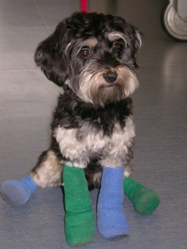
Futures pogodowe
Określane są na sezon letni (CDD -Cooling Degree Days, tj. gdy trzeba chłodzić) i zimowy(Heating DD) oddzielnie
Bazą kontraktu jest, skumulowana w miesiącu lub kwartale, suma temperatur powyżej (dla CDD) lub poniżej (HDD f.) wartości 65ºF (18ºC), mierzonej o godz. 12.00 każdego dnia. Np. gdy dla HDD. temperatura jest powyżej tego progu , daje się wartość zero.
Stawką jest 20 USD za 1 pkt

Slide 81
Huricane futures
Huricane Event – wystawiane są na konkretny huragan, który wszedł w konkretny region USA
Huricane Seasonal – oparty na liczbie huraganów nawiedzających określony rejon USA w sezonie 1 lipiec – 30 listopad
Huricane Seasonal Maximum - oparty na wartości najsilniejszego huraganu, który nawiedził określony rejon USA w huraganowym sezonie
Podstawą kontraktu jest index CHI

Slide 82
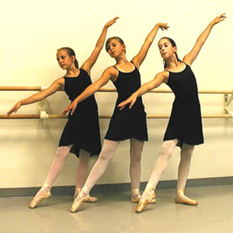
Pozycje na opcjach
Opcje są prawami do zawarcia transakcji na określonych warunkach, w szczególności - po ustalonej z góry cenie.
Pozycje w obrocie opcjami
- krótka oznacza sytuację uczestnika rynku, który wystawił opcję, przyjmując na siebie ciężar związanych z kontraktem zobowiązań
- długa oznacza sytuację, w której uczestnik nabył i jest w posiadaniu praw związanych z danym kontraktem
Ryzyko pozycji:
- w pozycji krótkiej znane są z góry rozmiary maksymal-nego zysku z transakcji, nie wiadomo jednak, ile można stracić
- w pozycji długiej znane są rozmiary maksymalnej straty, wielkość możliwego zysku jest teoretycznie nieograniczona.

Slide 83
Rodzaje i typy opcji
Opcja sprzedaży (put option) jest prawem do zbycia określonych walorów, w określonym czasie i warunkach, po wyznaczonej z góry cenie.
Opcja kupna jest prawem (call option) do zakupu określonych walorów, w określonym czasie i warunkach, po wyznaczonej z góry cenie.
Opcja typu amerykańskiego – wykonanie jest możliwe w każdym momencie trwania kontaktu
Opcja typu europejskiego – wykonanie możliwe jest tylko w dniu zapadnięcia

Slide 84
Opcja klasyczna
Klasyczna opcja (plain vanilla) określona jest przez sześć parametrów:
- cenę wykonania (opisaną poprzednio)
- cenę bazową (basic price)
- cenę rozliczeniową (settlement price)
- premię (cenę samej opcji)
- zapadalność (maturity)
- rodzaj i wielkość kontraktu
- pozycję uczestnika rynku

Slide 85
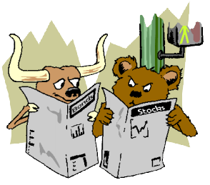
Ruch cen a pozycje na opcjach
Gdy uczestnik rynku oczekuje spadku cen, może wybrać jeden z dwu wariantów:
- kupić opcje sprzedaży, co szczególnie efektywne jest w przypadkach znacznych spadków cen instrumentu bazowego, takich, które pokryją wydatek związany z samym zakupem
- wystawić opcję kupna, co jest opłacalne, gdy przewiduje się spadek, a nawet pewien niewielki wzrost ceny instrumentu bazowego, nie pokrywający jednak ceny sprzedanej opcji.
Gdy oczekuje się wzrostu cen, to rekomenduje sięt:
- zakup opcję kupna, co szczególnie efektywne jest w przypadkach znacznych wzrostów cen instrumentu bazowego, takich, które pokryją wydatek związany z samym zakupem
- wystawienie opcję sprzedaży, co jest opłacalne, gdy przewiduje się wzrost a nawet pewien niewielki spadek ceny instrumentu bazowego, nie pokrywający jednak ceny sprzedanej opcji.

Slide 86
Cena wykonania
Jest to umówiona w momencie zawarcia transakcji cena, po której posiadacz opcji może egzekwować swoje prawo zakupu, względnie prawo do sprzedaży. Cena samej opcji zwana jest premią
Cena bazowa
Cena wykonania
Termin zapadnięcia

Slide 87
Pozycje na opcjach wobec oczekiwania spadku cen
opcja sprzedaży – długa pozycja
opcja zakupu – krótka pozycja
+
Cena wyk.
Cena wyk.
Cena bazowa
-

Slide 88
Pozycje na opcjach wobec oczekiwanego wzrostu cen
opcja zakupu – długa pozycja
opcja sprzedaży – krótka pozycja
+
Cena wyk.
0
Cena wyk.
Cena bazowa
-

Slide 89
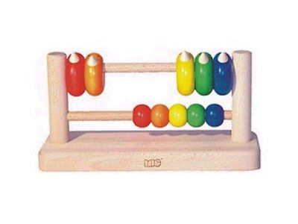
Cena rozliczeniowa
Cena rozliczeniowa oznacza stosowaną w rozliczeniu cenę instrumentu bazowego
Jest istotna dla opcji na kontrakty rzeczywiste. Dla nierzeczywistych jest też ważna, ponieważ występują one zwykle jako instrumenty giełdowe, gdzie dla eliminacji ryzyka stosuje się depozyty zabezpieczające dla krótkiej pozycji
Stosuje się następujące warianty jej wyznaczania:
- cena zamknięcia (fixing zamknięcia) na kasowym rynku instrumentu bazowego
- średnia z ostatnich transakcji na rynku kasowym

Slide 90
Opcje „in- , at-, out of the money”
W danym momencie możemy mieć trzy sytuacje:
opcja jest (in the money), czyli cena bazowa ukształtowała się tak, że wykonując opcję mamy szansę uzyskać pewną sumę pieniędzy
opcja jest (out of the money), czyli wykonanie opcji jest bez sensu, bo cena bazowa w stosunku do ceny wykonania tak się ukształtowała, że musielibyśmy dopłacać przy wykonaniu opcji
opcja jest „na styk” (at the money), czyli cena wykonania dokładnie równa się aktualnej cenie rynkowej (bazowej)

Slide 91
Wartość wewnętrzna
Wartość wewnętrzna (intrinsic value) jest prostą, dodatnią różnicą między ceną bazową a ceną wykonania
Zależność miedzy premia a wartoscią wewnętrzną jest nastepujaca:
- premia jest niezerowa dla wszelkich wartości instru- mentu bazowego, bo nawet, gdy jej wykonanie w danym momencie nie ma w sensu, może mieć sens w przyszłości
- premia nie może być niższa od wartości wewnętrznej, ponieważ wówczas możliwy byłby arbitraż ( tj. opcje kupo- wano by dla ich natychmiastowego wykonania ( (przy opcji amerykańskiej) lub dla zabezpieczenia pewnego zarobku na instrumentach spot w przyszłości (opcja europejska)
- wartość premii zbliża się do wartości wewnętrznej, gdy opcja jest wysoko „in the money”.

Slide 92
Wartość wewnętrzna a premia
Premia/wartość wewnętrzna
Wartość wewnętrzna
Premia
Cena wykonania

Slide 93
Wartość czasowa
Wartość czasowa jest wartością szansy korzystniejszego ukształtowania cię premii. Im dłuższy czas do zapadnięcia, tym wartość czasowa większa
Czas do umorzenia
data zapadalności
Wartość czasowa
0

Slide 94
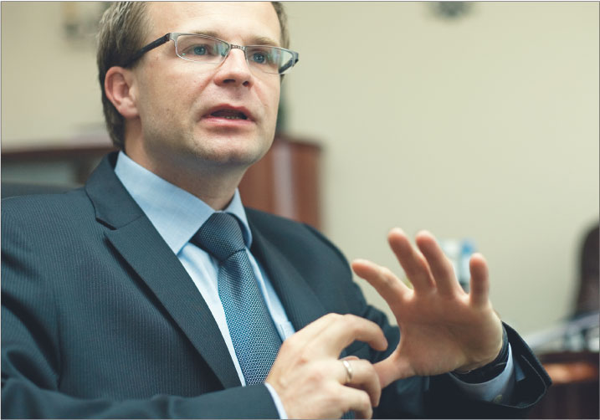
Wycena opcji
Bez względu na zastosowaną formułę, rozmiary premii opcyjnej określają następujące czynniki:
- bieżąca cena rynkowa i ustalona cena rozliczeniowa instrumentów bazowych
- czas do zapadnięcia opcji
- dynamika zmienności ceny instrumentu bazowego (amplituda i częstotliwość zmian)
- bieżąca stopa procentowa inwestycji bez ryzyka
- cena wykonania

Slide 95
Zasada parytetu opcji kupna i sprzedaży
Zasada ta, zwana put-call parity określa zależność między opcjami kupna i sprzedaży
c = p + S – Xe^{-rt}
gdzie, jak poprzednio c – premia opcji zakupowej, p. – premia opcji sprzedażowej, S – cena instrumentu bazowego, X – cena wykonania opcji, r – stopa bez ryzyka, t – czas do zapadnięcia opcji
Zależność ta ma charakter uniwersalny, to znaczy nie wynika z jakiegokolwiek modelu wyceny. Nie zależy także od rodzaju instrumentu bazowego, na jaki opcje zostały wystawione

Slide 96
Model dwumianowy wyceny opcji
Parę instrumentów: kasowy i opcję można tak dobrać, że zmiana ceny jednego będzie powodować przeciwstawny ruch drugiego z instrumentów, tworząc portfela niewrażliwy na zmieniające się ceny rynku. Ze względów arbitrażowych rentowność tak utworzonego, bezpiecznego portfela powinna odpowiadać istniejącej na rynku stopie bez ryzyka

Slide 97
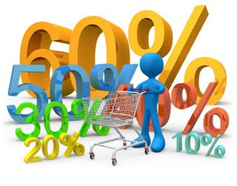
Model dwumianowy cd.
Przyjmijmy, że na początku okresu cena akcji = 100 zł i mamy europejską opcją kupna, której cena wykonania wynosi 110 zł. Załóżmy, że cena akcji na końcu okresu może osiągnąć dwie wartości: wzrosnąć o 20% lub spaść o 10%. Na rynku spot możemy więc oczekiwać wyłącznie dwu cen: 120 zł i 90 zł. W tym też momencie zapada opcja,
Cena opcji wyk.= 10 Cena kas.= 120
Cena opcji = ?
Cena kas.=100
Cena opcji wyk. = 0 Cena kas.= 90
Początek okresu Koniec okresu

Slide 98
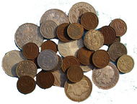
Model dwumianowy cd.
Kolejnym krokiem jest określenie liczby opcji kupna, które powinniśmy sprzedać, by uzyskać efekt neutralizacji zmian ceny
Niech rozpiętość określa się jako różnicę między skrajnymi wariantami ceny. Dla kasowych wynosi ona 30 zł (120zł) – 90 zł), rozpiętość dla opcji wynosi 10 (10 zł -0 zł).
Liczbę niezbędnych opcji określa się jako iloraz obu rozpiętości. Tu rozpiętości wynosi 3 =30 zł :10 zł. Podstawiając odpowiednio do poprzedniego wzoru mamy
Cena opcji kupna = 6,06 zł

Slide 99
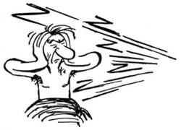
Model dwumianowy cd.
Tę metodę można zastosować dla modelu dwu- i więcej okresowego.
Pierwszy okres Drugi okres
Pod koniec drugiego okresu mamy trzy możliwe wartości kasowe: 144 zł, 108 zł i 81 zł. Stosując poprzednią metodę, możemy określić wartość opcji na początku drugiego okresu Rozpatrzmy drugi okres startując z końca pierwszego w punkcie, gdzie cena bazowa = 90 zł (dwa dolne warianty). Idąc stąd cena może osiągnąć 81 lub 108 zł. Ponieważ cena wykonania opcji wynosi 110 zł, wartość wykonania wynosi 0 zł tak dla jednego jak i drugiego przypadku Szukajmy więc teraz wartości opcji tak, jakbyśmy startowali z wierzchołka 120 zł
Cena opcji wyk=34
Cena spot = 144
Cena opcji=?
Cena spot= 120
Cena opcji=? Cena opcji wyk. =0
Cena spot = 108 Cena kas=108
Cena opcji= 0
Cena kas =90
Cena opcji wyk=0
Cena kas=81

Slide 100
Model dwumianowy cd.
Powtarzamy tu czynności, jakie dokonywaliśmy w modelu jednookresowym. Porównując rozpiętości cen spot i opcji, obliczamy ilość opcji, którą należałoby mieć na końcu drugiego okresu. Jest to liczba 1, 0588. Pozostawmy na razie sprawę niepodzielności jednostkowej opcji, przyjmując, że taka ilość opcji kupna daje się sprzeda. Wykorzystując poprzedni wzór
Teraz, wracając do rysunku 9, w węźle 120 zł na miejsce znaku zapytania możemy wstawić cenę opcji 20, 61 zł. Możemy obliczyć także wartość opcji w punkcie 0

Slide 101
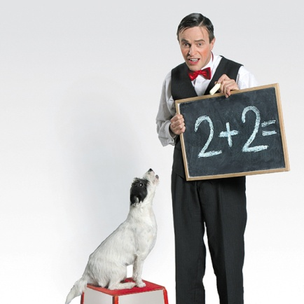
Model dwumianowy cd.
Dokonujemy w sumie następujących operacji:
- określamy ceny opcji w chwili wykonania na końcu całego, długiego okresu, na który składa się ciąg okresów jednostkowych
- wyznaczamy różnicę rozpiętości między cenami akcji a cenami opcji
- z podanego wzoru określamy ceny opcji we wszystkich węzłach dendrytu (drzewka) cen akcji, odpowiadających początkowi ostatniego okresu jednostkowego
- mając ceny opcji z początku okresu ostatniego, określamy tę samą metodą ceny opcji z początku okresu przedostatniego
- dla kolejnego okresu wstecz, powtarzamy ostatnią operacje i tak posuwamy się aż do momentu, gdy znajdziemy cenę opcji dla bieżącego momentu. Jest to cena opcji dla całego, długiego okresu
Można łatwo wykazać, że ta sama metoda prowadzi do określenia wartości opcji sprzedażowej.

Slide 102
Dywidenda w modelu dwumianowym
Dywidenda jest stała co do kwoty. Przed wypłatą cena akcji wzrasta o stałą wartość. Później spada. Przedstawić to można na rysunku:
dzień wyceny opcji

Slide 103
Model dwumianowy. Podsumowanie
W tak rozrysowanym dendrycie zachowań cenowych akcji daje się określić miejsce w czasie i wartości ceny akcji, w których oczekujemy przejściowego wzrostu ceny wynikającego z oczekiwania na dywidendę. Poruszając się zgodnie z tą metodą do tyłu, czyli od przyszłości do teraźniejszości, jesteśmy w stanie określić wartość opcji w bieżącym momencie. Dlatego model ten może być stosowany dla opcji amerykańskich w dowolnego typu instrumentach bazowych, także charakteryzujących się nieciągłym premiowaniem. W szczególności - akcji spółek giełdowych.
Model ten ma charakter nieciągły, a wiec przyjmujący skokowe zmiany wartości instrumentu bazowego w określonych odcinkach czasu. W praktyce ceny zmieniają się dość płynnie, w każdym razie okresów, w których mogą dokonać się zmiany jest niezwykle dużo (np., co 30 sekund). Chcąc przybliżyć model do rzeczywistości należałoby dokonać omawianych iteracji, jeśli nie nieskończoną – to bardzo wielką ilość razy. Dlatego też nie ustają poszukiwania satysfakcjonujących modeli ciągłych, które pozwolą wyznaczyć cenę opcji za pomocą jednego algorytmu.

Slide 104
Model Blacka -Scholesa
Przyjęto dwa podstawowe, z matematycznego punktu widzenia, założenia:
- zmiany rentowności cen z akcji są losowe i dają się opisać funkcją gęstości rozkładu normalnego prawdopodobieństwa
- jednostkowe zmiany wartości akcji są nieskończenie małe i następują w nieskończenie krótkich okresach.
Niezbędne stały się także inne, istotne ekonomicznie założenia upraszczające:
- wszystkie koszty transakcyjne oraz podatki są pomijane, a papiery wartościowe są doskonale podzielne
- w okresie ważności opcji instrumenty bazowe danego kontraktu nie przynoszą dywidend
- nie istnieją możliwości pozbawionego ryzyka arbitrażu
- obrót papierami wartościowymi jest ciągły
- uczestnicy rynku mogą pożyczać i inwestować środki według tej samej wolnej od ryzyka stopy procentowej
- krótkoterminowa wolna od ryzyka stopa procentowa r jest stała.

Slide 105
Model Blacka –Scholesa cd.
Dla europejskich opcji kupna i sprzedaży cena opcji na akcji spółek, dla których nie wypłaca się dywidendy, równanie Blacka - Scholesa przedstawia się w sposób następujący:
Dla opcji kupna jej cena c jest określona wzorem:
c = SN (d₁) – Xe^{-rt}N (d₂)
Ten sam model dla opcji sprzedaży p określa jej wartość następująco
p = p = Xe^{-rt} (N(1-d₂))-SN(1-d₁)
gdzie
N (d₁), N (d₂) są wartością dystrybuanty rozkładu normalnego w punkcie d₁, d₂
d₂ = d₁ - σ√t

Slide 106
Model Blacka –Scholesa cd.
Ponieważ ceny amerykańskich opcji kupna są w przypadku spółek nie wypłacających dywidendy praktycznie bardzo bliskie cenie opcji europejskich, do określania ich premii możemy zastosować powyższy wzór bez obawy o znaczące błędy. Niestety nie ma jednak dokładnego wzoru (są przybliżone), który określałby wartość amerykańskich opcji sprzedaży dla akcji z wypłatą dywidendy.
Należy zaznaczyć, iż formuła Blacka- Scholesa jest poprawna jedynie w sytuacjach, gdy krótkoterminowa stopa procentowa r jest stała. W praktyce formuła ta przyjmowana jest w taki sposób, że stopa procentowa jest równa wolnej stopie od ryzyka stopie dla inwestycji trwającej przez okres t.
Korzystając z tego wzoru np. dla obliczenia cen trzymiesięcznej opcji na 1000 uncji złota, przy aktualne cenie 345 USD za troy-uncję i cenie wykonania 350 USD oraz stopie bez ryzyka 6%, otrzymujemy cenę opcji kupna 5115,51 USD, sprzedażowej 3253,66. Gdy cenę wykonania określimy na poziomie 360 USD, otrzymamy parę: kupna – 1351,72 USD, sprzedaży – 9293, 15 zł.

Slide 107
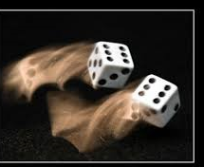
Rozkłady ryzyka (prawdopodobieństwa)
Podstawowym jest rozkład normalny, choć w przypadku rynku finansowego nie do końca odpowiada rozkładowi rzeczywistemu
W ograniczonym zakresie stosuje się rozkłady t-Studenta (o niskiej liczbie stopni swobody) oraz rozkład logarytmiczno-normalny
W przypadku, gdy instrument bazowy ma charakter binarny (lub skokowy), stosować można rozkłady właściwe dla zmiennych dyskretnych

Slide 108
Rozkład Normalny
Ꝺ
E(x)

Slide 109
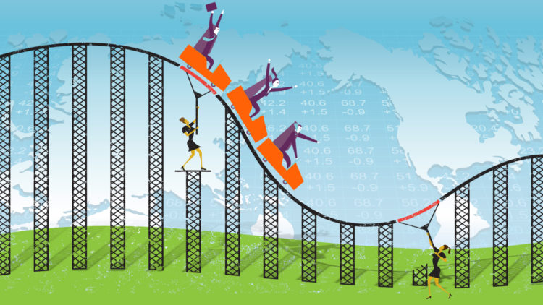
Problem wariancji
Wariancja σ² rozkładu (jaki by nie był) nie jest stała
Rynek w rożnych sytuacjach charakteryzuje się różną wariancja (ceny maja większą lub mniejsza dynamikę)
Wychodząc z załażenia o najlepszej „wiedzy” rynku” aktualne ceny opcji musi kształtować aktualna wartość wariancji
Najczęściej stosuje się tzw. w zmienność implikowaną, wyprowadzaną z bieżącej ceny opcji przy pomocy modelu Blacka-Sholesa
Wariancja rożni się także w zależności od tego na ile jest „out of –” i „in the money”, mierzona wartoscią delty

Slide 110
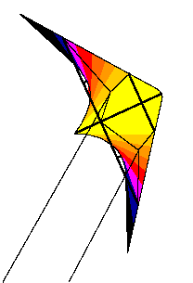
Współczynnik delta
Δ określa wielkość zmiany premii na dowolnie małe zmiany danej ceny instrumentu bazowego.
tak określoną funkcję dynamiki zmian premii opcyjnej względem dynamiki zmian ceny na rynku kasowym określa parametr N(d1) we wzorze Blacka-Scholesa
Δ= N(d1), gdzie

Slide 111
Zmienność delty
Opcja kupna
Opcja sprzedaży
premia
0
0
Cena wyk.
Cena wyk.
1
0
delta
0
-1

Slide 112
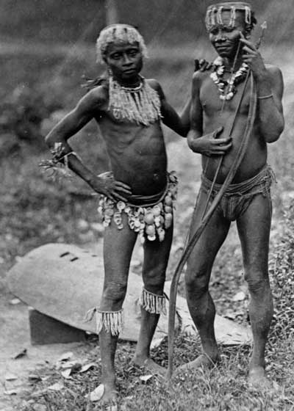
Współczynniki vega i tau
Wyliczenie parametru zmienności dla instrumentu bazowego jest, wbrew pozorom, problemem niebanalnym. Odgrywa on jednak kluczową rolę przy obliczaniu premii opcyjnej. Zależność ta nie jest liniowa, warto wiedzieć, w którym momencie dokładniejsze obliczenia δ są szczególnie przydatne. Do tego służy obserwacja parametru
Parametr teta (τ) oznacza zmianę wartości premii opcyjnej na jednostkę czasu t do zapadnięcia opcji. Jego obserwacja jest szczególnie istotna w końcowym okresie życia opcji

Slide 113
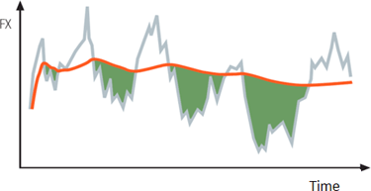
Zabezpieczenia portfela przy użyciu opcji
Są dwa sposoby zabezpieczenia portfela przy pomocy opcji
- fixed hedging, gdzie danej liczbie instrumentów bazowych odpowiada długa pozycja na tej samej liczbie opcji (np. dla portfela posiadanych akcji – opcje put na nie
- delta hedging (continous, fiduciary), gdzie ilość opcji zmienia się w zależności od ralacji cenowych na rynku spot i terminowym
Fixed hedging jest droższym zabezpieczeniem

Slide 114
Delta hedging
Zasada jest tu spełnienie następującej zależności
ilość kontraktów instrumentów bazowych = ilość kontraktów opcyjnych × delta
niezależnie od tego czy zastosujemy zabezpieczenie typu delta, czy zabezpieczenie stałe, do wyboru istnieją następujące możliwości:
1) długa pozycja na instrumencie bazowym – krótka na opcji kupna lub długa na opcji sprzedaży
2) krótka pozycja na instrumencie bazowym (np. dla walorów sprzedawanych short, futures, zobowiązań wobec deponentów itp.) – długa na opcji kupna lub krótka na opcji sprzedaży.

Slide 115
Strategia straddle
Zajmowanie tych samych pozycji na przeciwstawnych opcjach przy tej samej cenie wykonania
Long put
Long call
Short put Schort call
0
0
Long straddle
Short straddle
Celem strategii jest zysk na dużych wahaniach ceny bazowej (long s.) lub na małych (short s.)

Slide 116
Strategia strangles
Zajmowanie tych samych pozycji na przeciwstawnych opcjach przy różnych cenach wykonania
ceny wyk.
ceny wyk.
Long strangles Short strangles
Cel strategii – jak w przypadku straddle

Slide 117
Strip i strap
1 long call, 2 long put
2 long call, 1 long put
cena wyk.
cena wyk.
0
Cel strategii – zysk na wahaniach, przy asymetrii oczekiwań zmian ceny bazowej

Slide 118
Bull spread
long call A, short call B
long put A, short put B
Vertical Bull Call Spread
Vertical Bull Put Spread
Zajmowanie przeciwstawnych pozycji na opcjach tego samego typu, przy różnych cenach wykonania. Cel strategii w wersji „bull” – ograniczone zyski na wzroście ceny bazowej, przy spadku – ograniczone straty

Slide 119
Bear spread
short call A, long call B
short put A, long put B
A
B
A
B
Vertical Bear Call Spread
Vertical Bear Put Spread
Cel strategii w wersji „bear” – ograniczone zyski na spadku ceny bazowej, przy wzroście – ograniczone straty

Slide 120
Butterfly spread
long put X₁, long put X₃, 2 short put X₂
X₁
X₃
X₂
Butterfly call spread
Cel strategii – zyski w sytuacji małych odchyleń od ceny wykonania x₂

Slide 121
Callendar Spread
long call długot., short call krótkot.
premia opcji długoterm.
cena wykon.
premia opcji krótkoterm.
Cel strategii – zyski w warunkach utrzymywania się ceny bazowej blisko ceny wykonania

Slide 122
Syntetyczne futures
long call A, short put A
long put A, short call A
0

Slide 123
Strategia box
long call A, short call B, long put B, short put A
A
B
Long box.
Cel strategii – wykorzystanie momentu pomyślnego ukształtowania się cen dla zajęcia „koszyka pozycji” niewrażliwego na zmiany ceny bazowej

Slide 124
Opcje egzotyczne
Zakwalifikowanie do tej kategorii oznacza, że odbiegają one od standardowej formuły opcji klasycznej (plain vanilla), tj.:
1. Nietypowy instrument bazowy jak
- opcje na opcje (compoud option), charakteryzujące się niezwykle silną dźwignią finansową
- opcja wymiany (switch o.), „lepszy z dwu” (better of two) dające możliwość wymiany jednego instrumentu bazowego na drugi w momencie rozliczenia (np. miedzi na alumi- nium, kontraktu na obligacje na kontrakt na indeks itp.)
- opcje „guru” – gdzie czas życia opcji jest podzielony na subokresy, w których posiadacz opcji ma możliwość wyboru jednego z kliku, z góry określonych instrumentów bazowych

Slide 125
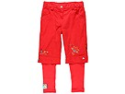
Opcje egzotyczne cd.
2. Opcje „bermuda”, stanowiace pośredni, między amerykańskimi a europejskimi, rodzaj. Terminów wykonania jest kilka, są to jednak ściśle określone dni (np. określony dzień tygodnia)
3. Opcje as you like, gdzie nabywca opcji sam decyduje, czy jest ona zakupową, czy sprzedażową
4. Ze specyficzna ceną rozliczeniową (opcje azjatyckie), np. gdy zamiast ceny zamkniecia spot przyjmuje się ich średnią z dłuższego okresu
5. Z możliwością wyboru dowolnego dnia rozliczenia ex post („look back o.”, opcje barierowe)

Slide 126
Opcje egzotyczne cd.
6. O zmienne cenie wykonania (opcje drabinowe), gdzie cena wykonania rośnie (spada) w stałych interwałach wraz z ruchem ceny bazowej
7. Opcje binarne reprezentowane są przez dwa typy:
- „wszystko albo nic” (all or nothing) są typu europejskiego i ryczałtowa wypłata następuje tylko wtedy, gdy cena bazowa osiąga określony poziom w dniu zapadnięcia
- opcja „jeden dotyk” (one tuch) oznacza natychmiastowe wykonanie opcji, gdy określony poziom zostanie osiągnięty przez cenę bazową.

Slide 127
Opcje barierowe
Wykonanie jest uzależnione od przekroczenia bariery
Kick out – przekroczenie czyni opcję niewykonywalna
Kick in – opcja jest wykonywalna tylko po przekroczeniu bariery
Down, up, określa, czy przekroczenie ma być z góry w dół, czy z dołu w górę
Bariera europejska – bierze się ja pod uwagę tylko w dniu zapadnięcia opcji
Bariera amerykańska - …..kiedykolwiek

